Slide 1
Introduction to Redux for Angular2

Slide 2
Redux
Redux是为了解决应用状态（State）管理而提出的一种解决方案。
Notes:
官方介绍：Redux 是 JavaScript 状态容器，提供可预测化的状态管理。 Redux is a predictable state container for JavaScript apps.
状态是什么？ AudienceCloud build页面举例， (用户的登录状态，配置信息，这类信息是多处通用的，如果可以把它在页面加载的时候加载一次，那就可以减少新页面的请求数。当前操作audience的数据， 页面是否显示加载效果，某个按钮是否可以点击等等，这类数据是在多个组件间共享的)
那么什么是状态呢？简单来说对于应用开发来讲，UI上显示的数据、控件状态、登陆状态等等全部可以看作状态。
简单介绍一下什么是redux，使用场景(SPA 具有复杂的数据流)。 如果简单应用就无需使用redux，反而会增加系统的复杂度

Slide 3
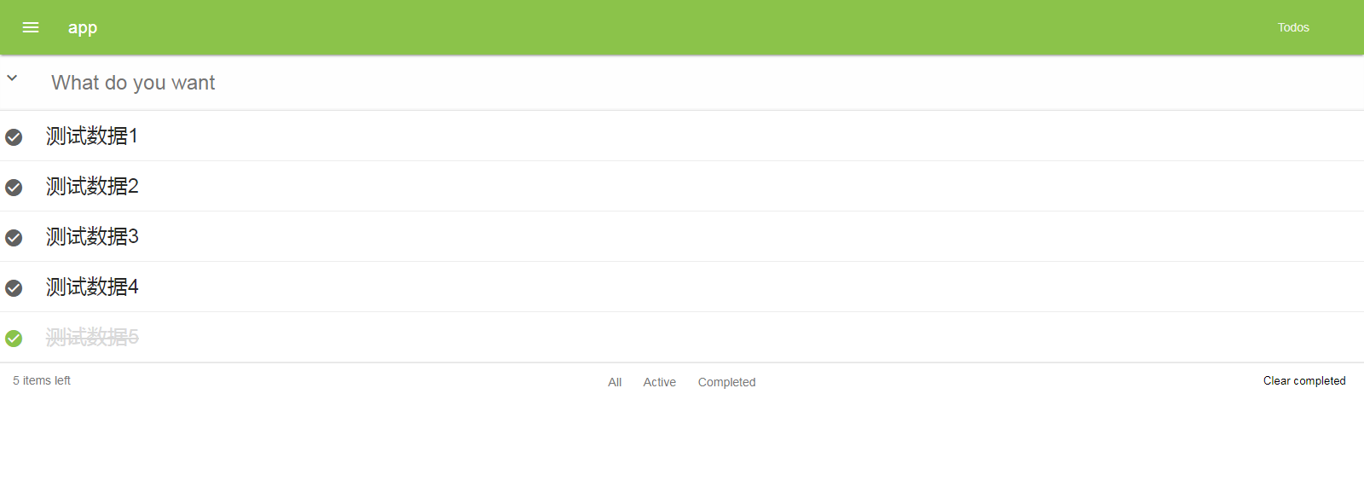
Todolist
Todo Header
Todo List
Todo Footer
Notes:
简单介绍一下做的todolist应用，是如何管理状态的

Slide 4
TodoHeader
Add Event
Container
clear Event
TodoFooter
Todo data
Todo data
Toggle Event
TodoList
Notes:
3个独立的组件，组装在父容器中。
组件间是如何进行数据同步的，
得到数据的拷贝，但如果会出现数据不同步的问题， 比如在组件A中修改，却没有及时同步到其他的组件中
对于1的问题， angular2 中会使用自定义事件来 EventEmitter在实现自定义事件。 组件之前相互影响，单个组件职责不够单一，状态相互影响，如果状态没有同步，页面就会出现错乱

Slide 5
When to Use Redux
某个组件的状态，需要共享
某个状态需要在任何地方都可以拿到
一个组件需要改变全局状态
一个组件需要改变另一个组件的状态
Notes:
从组件的角度， 简单说一下Redux的使用场景

Slide 6
Benefits
可预测化的应用状态
便于集成，解耦的架构设计
纯函数，易于测试
实现undo/redo的功能
Pure Function
1. 相同的输入总能得到相同的输出
2. 没有任何副作用
Notes:
从组件的角度， 简单说一下Redux的使用场景
副作用 一般值改变传入的参数

Slide 7
Core Concepts
Store
Store 就是保存状态的地方，你可以把它看成一个容器。整个应用只能有一个 Store。
Action
Action 描述当前发生的事情。改变 State 的唯一办法，就是使用 Action。它会运送数据到 Store。
State
表示应用的状态实体，纯JS对象。
Reducer
接收Action并返回新的state的纯函数。它不会修改state，而是返回新的state。
Notes:
(可以认为是本地的数据库) Store 就是保存数据的地方，你可以把它看成一个容器。整个应用只能有一个 Store。
Action就是用来表示发生的事件。 一般在视图中触发事件， 比如页面加载完成，用户的一次点击事件等等。
State就是状态实体，用来表示应用某一个时刻的状态， 通过触发不同的Action可以改变相应的state
Reducer 是一个纯函数。 在Store接受到新的Action后，store会根据Action的事件类型 调用对应的reducer函数，对state做出修改。
Reducer函数，总是接受2个参数， 第一个是当前某个Action触发之前对应的状态。第二个是当前触发Action。

Slide 8
Data Flow
Action
Dispatch
Store
Invoke
Reducers
new state
Notes:
首先，用户发出 Action。Store在接收到Action后，Store 自动调用 Reducer，并且传入两个参数：当前 State 和收到的 Action。 Reducer 会返回新的 State 。

Slide 9
Install Redux
ngrx/store
angular-redux/store
Notes:
ngrx/store (This has done the routes of reimplemented the Redux pattern in an angualr2 and rxjs friendly way. This means it't not compatible with other libraries build for redux.)
angular-redux/store (This is built on top of the real Redux library and it's compatible with most of the redux ecosystem. It adds bindings for angular2, so you can easily connect your angular components with redux)

Slide 10
Others
redux-logger
redux-devtool
redux-observable
Notes:
其他一样扩展

